Slide 1
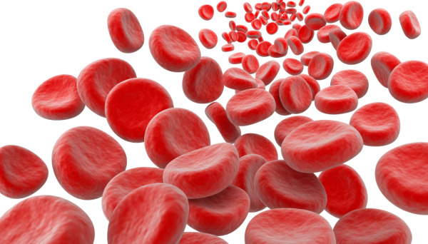
Krvna slika SKB Mostar
„Konferenciju o zdravstvu i zdravlju u HNŽ/K“
Mostar, 16. prosinac 2016 god. Doc.dr.sc. Vlatka Martinović, dr.med

Slide 2
Uvod
Sustav financiranja zdravstvene zaštite zauzima središnje mjesto u funkcioniranju zdravstvenoga sustava.
Nema države na svijetu koja može osigurati svim svojim stanovnicima sve blagodati koje moderna medicina omogućava.

Slide 3
Uvod
Zdravstvena industrija vodeća je industrija novih tehnologija u svijetu.
Ulaganje u zdravlje treba biti temeljna investicijska strategija svakoga pojedinca i svakoga društva

Slide 4
Opći nedostatak financijskih sredstava uz rastuću zdravstvenu potrošnju smatra se teško rješivim problemom.
Razlozi su tome višestruki.

Slide 5
Prvi se svakako odnosi na težnju rasta ponude zdravstvenih usluga: stalni tehnološki napredak u medicini sve češće je nudio nove metode otkrivanja bolesti i liječenja, naročito u području dijagnostike.

Slide 6
Drugi čimbenik rastuće zdravstvene potrošnje odnosi se na rastući dohodak stanovništva koji je omogućio veću zdravstvenu potrošnju, pogotovo onu za koju kažemo da je troškovno intenzivna (bolnička zdravstvena zaštita).

Slide 7
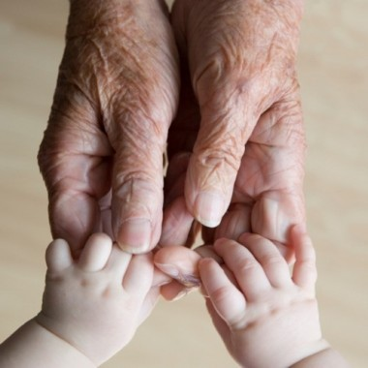
Treći razlog se nalazi u sveprisutnom procesu demografskoga starenja.

Slide 8
Glavni ciljevi u financiranju zdravstva
je osigurati sredstva za zdravstvenu zaštitu,
postaviti ispravne ekonomske poticaje u korištenju i pružanju zdravstvenih usluga,
osigurati da korisnici imaju odgovarajući pristup individualnoj zdravstvenoj zaštiti,
osigurati financiranje javno-zdravstvenih usluga od opće važnosti.

Slide 9
Elementi sustava financiranja zdravstva su: prikupljanje sredstava, zbrajanje sredstava i plaćanje korištenja zdravstvene zaštite.
Financiranje zdravstvenoga sustava započinje procesom prikupljanja sredstava koje može biti javno i privatno.

Slide 10
MODELI ZDRAVSTVENIH SUSTAVA
1. BEVERIDGEOV model (državno financiranje kroz poreze)
2.BISMARCKOV model (socijalno zdravstveno
osiguranje)
3.TRŽIŠNI model (privatno financiranje zdravstvene
zaštite)
4. SEMAŠKOV model (Kuba, bivše socijalističke
države, osim bivše Jugoslavije, SSSR)

Slide 11
RAZLIKA MEĐU MODELIMA “NAJBOLJI IZBOR”
Smatra se da BEVERIDGEOV MODEL relativno najbolje korelira sa solidarnošću, postulatom koji suvremeno zdravstveno osiguranjetreba obuhvatiti i garantira zdravstvenu zaštitu svima, uz rizik eventualno niže kvalitete
BISMARCKOV MODEL garantira kvalitetnu zdravstvenu zaštitu, al ne pokriva cjelokupnu populaciju
Preporučeno rješenje je NAJBOLJA MOGUĆA KOMBINACIJA SUSTAVA koja omogućuje dostupnost kvalitete zdravstvene zaštite u okviru sigurnih i stabilnih financijskih izvora

Slide 12
ZAKON O ZDRAVSTVENOJ ZAŠTITI «Službene novine Federacije BiH», broj 41/10 /4.8.2010./

Slide 13
Član 61.
Sredstva za financiranje zdravstvenih ustanova koje osiguravaju izvršenje prava iz člana 11. ovog zakona osiguravaju se iz:
sredstava budžeta Federacije,
iz sredstava zdravstvenog osiguranja,
donacija, pomoći i drugih izvora.

Slide 14
Član 62.
Sredstva za rad i razvoj zdravstvena ustanova ostvaruje:
ugovorom sa zavodom zdravstvenog osiguranja Federacije odnosno županije,
ugovorom sa nadležnim ministarstvom zdravstva koji se na osnovu zakona financiraju iz proračuna Federacije odnosno županije,
ugovorom sa fakultetima i drugim visokim školama zdravstvenog usmjerenja,

Slide 15
Član 62.
ugovorom na osnovu proširenog i dobrovoljnog zdravstvenog osiguranja,
iz sredstava osnivača u skladu sa aktom o osnivanju,
iz sredstava proračuna Federacije, županije odnosno općine,
iz učešća korisnika zdravstvene zaštite u pokriću dijela ili ukupnih troškova zdravstvene zaštite,
slobodnom prodajom usluga na tržištu,
iz drugih izvora na način i pod uvjetima određenim zakonom, aktom o osnivanju i statutom zdravstvene ustanove.

Slide 17
Izvori financiranja SKB Mostar

Slide 18
ZAVOD ZA ZDRAVSTVENO OSIGURANJE
HERCEGBOSANSKE ŽUPANIJE

Slide 19
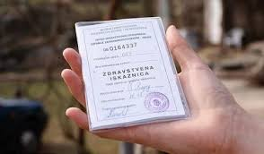

Slide 20
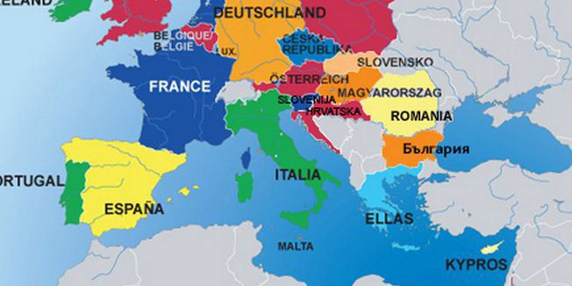
BILATERALNI SPORAZUMI O ZDRAVSTVENOM OSIGURANJU KOJE JE BOSNA I HERCEGOVINA POTPISALA SA DRUGIM DRŽAVAMA ILI JE PROCEDURA RATIFICIRANJA U TIJEKU

Slide 21
ugovorom sa nadležnim ministarstvom zdravstva koji se na osnovu zakona financiraju iz proračuna Federacije odnosno županije – 4 županije i Federacija BiH su osnivači SKB Mostar ali ona nije dio proračuna istih.
ugovorom sa fakultetima i drugim visokim školama zdravstvenog usmjerenja – ugovor o suradnji ali bez plaćanja

Slide 22
ugovorom na osnovu proširenog i dobrovoljnog zdravstvenog osiguranja - NE
iz učešća korisnika zdravstvene zaštite u pokriću dijela ili ukupnih troškova zdravstvene zaštite – Da (participacija)
slobodnom prodajom usluga na tržištu –(neosigurani pacijenti, strani državljani bez ugovora...itd.)

Slide 23
Ostvaren poslovni prihodi SKB Mostar 2015
Prihodi od Zavoda zdravstvenog osiguranja HNŽ - 55,01 %.
Prihodi od Zavoda zdravstvenog osiguranja Zapadnohercegovačke županije - 15.09 %.
Prihodi od fakturirane realizacije Zavodu zdravstvenog osiguranja i reosiguranja Federacije Bosne i Hercegovine - 10,64%.
Prihodi od Zavoda zdravstvenog osiguranja Hercegbosanske županije - 2,97 %.
Ostali prihodi - 10,85 % .

Slide 24
Cijena bolničkog dana
Klinika za abdominalnu kirurgiju
133 KM
Uključeno:
Rad liječnika i osoblja
Svi lijekovi čija je cijena manja od 20 KM
Lab.nalazi, dijagnostičke pretrage manje od 65 KM
Sve ostalo ide na trošak bolnice!

Slide 25
U P U T S T V O za primjenu Tarifa zdravstvenih usluga
Na osnovu člana 100. alineja 4. Zakona o zdravstvenom osiguranju ("Službene novine Federacije Bosne i Hercegovine" broj: 30/97 i 07/02), člana 21. stav 1. alineja 5. Statuta Zavoda zdravstvenog osiguranja i reosiguranja Federacije Bosne i Hercegovine i člana 6. Odluke o izmjenama i dopunama Tarife zdravstvenih usluga broj: 02/IV-1843/07 od 17.12.2007. godine, direktor Zavoda zdravstvenog osiguranja i reosiguranja Federacije Bosne i Hercegovine (u daljem tekstu: Federalni zavod osiguranja i reosiguranja), propisuje

Slide 26
U cijeni BO dana su sadržani troškovi rada medicinskog tima i nemedicinskog osoblja, kao i materijalni troškovi..
U cijeni BO dana sadržani su i specijalistički i konzilijarni pregledi za ležeće bolesnike, a ambulantni pregledi se posebno obračunavaju i fakturiraju.

Slide 27
U cijeni BO dana nije sadržano i posebno se fakturira sljedeće:
lijekovi čija potrošnja prelazi prosječnu potrošnju od 20 KM računajući ukupan period hospitalizacije pacijenta (fakturira se razlika iznad 20 KM),
materijal za ugradnju u tijelo bolesnika (implantati),
troškovi operativnih zahvata (rad i utrošak potrošnog medicinskog materijala posebno specificiranog u osam grupa),
troškovi određenih dijagnostičkih i laboratorijskih pretraga čija pojedinačna cijena, utvrđena Tarifom zdravstvenih usluga zajedno sa troškovima potrošnog materijala iz Odjeljka IV Tarife, prelazi 50% cijene BO dana na odjeljenju, odnosno vrsti njege u kojem je pacijent hospitaliziran. Fakturira se samo razlika između jedinične cijene te usluge i 50% cijene BO dana.

Slide 29
Razdoblje 1.1.2015-31.12.2015
ZZOHNŽ
62,165,404.92
45,137,100.86
ZZOZHŽ
27,542,145.31
19,790,508.75
ZZOHBŽ
2,996,641.07
1,915,164.53

Slide 30
Cijene usluga
Prvi specijalistički pregled – 8 KM
Primarna obrada rane sa šivanjem – 62,40 KM
Apendektomija bez peritonitisa – 224 KM

Slide 31
Što učiniti?
Plaćanje po jedinici usluge – DRG
Usklađivanje cjenovnika usluga
Uvođenjem cijena za nove procedure

Slide 32
Trošarine na duhan
Najmanje 30 zemalja širom svijeta do sada se odlučilo dio sredstava od trošarine na duhanske proizvode usmjeriti na zdravstvo.
Kostarika ima najbolju praksu u svojoj regiji, preusmjeravajući 100% od svih trošarina na duhanske proizvode na promociju zdravlja i kontrolu duhana.
U Evropskoj uniji trošarine na duhanske proizvode su velike u odnosu na njihovu prvobitnu cijenu i iznose 70-80%.
Osim što ovako visoke trošarine uspijevaju drastično smanjiti broj pušača, posebno među mladima, dijelovi sredstava prikupljenih ovim trošarinama usmjeravaju se na podržavanje zdravstvenih mjera.

Slide 33
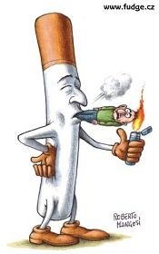
Među najčešćim uzročnicima smrti u FBiH su rak pluća, akutni infarkt miokarda i druge bolesti koje se direktno mogu povezati sa konzumiranjem duhana i/ili izloženošću duhanskom dimu.
Zbog toga su troškovi zdravstva jako veliki upravo u tretiranju bolesti čiji se uzrok ili veliki faktor rizika može pronaći u konzumiranju duhana.

Slide 34
Izdvajanje dijela sredstava za trošarine na duhanske proizvode i njihovo usmjeravanje na zdravstvo i iz ove perspektive djeluje kao logičan potez, što su do sada prepoznale i mnoge zemlje širom svijeta.

Slide 36
U prvi plan u smanjivanju zdravstvene potrošnje treba staviti preventivu, odnosno primarnu zdravstvenu zaštitu.
Općenito se smatra da je kod ove razine zdravstvene zaštite najpovoljniji odnos troška i koristi ulaganja u zdravstvo.

Slide 37
Različiti oblici smanjivanja zdravstvene potrošnje (potrošnja lijekova, kontrola izgradnje kapitalnih objekata u zdravstvu, kontrola bolesničkih kreveta i sl.)
Učinkovit zdravstveni sustav podrazumijeva maksimalnu kvalitetu uz minimalne troškove.

Slide 38
Može li zdravstveni sustav u našoj zemlji pronaći rješenje kako za ista sredstva dobiti više vrijednosti ili kako promjenom postupka dobiti istu korist za manje novca?

